Slide 1



Aplicação da Simulação no Bloco Cirúrgico do Hospital Risoleta Neves
Curso: Programa de Pós Graduação em Engenharia de Produção
Disciplina: Simulação de Sistemas Logísticos
Alunos: Bráulio Frances Barcelos, Camila Ribeiro Batista e Naiara Helena Vieira
Orientador: Prof. Dr. João Flávio de Freitas Almeida
Belo Horizonte, 23 de Novembro de 2025

Slide 2
Introdução
Foram realizadas visitas técnicas com o objetivo de compreender o funcionamento cotidiano do bloco cirúrgico do Hospital Risoleta Neves;
O objetivo foi observar as dinâmicas de trabalho e registrar os dados históricos dos eventos ocorridos ao longo dos últimos meses (Jan/25 a Out/25).
2

Slide 3
Metodologia
Durante as duas visitas, foram realizadas entrevistas semiestruturadas e um breve acompanhamento das atividades cirúrgicas junto à coordenadora do bloco;
Todas as entrevistas foram gravadas em áudio com a autorização prévia;
As conversas foram complementadas por anotações em diário de campo, e as dúvidas e esclarecimentos adicionais foram obtidos por meio do aplicativo WhatsApp;
Todo o material foi posteriormente transcrito para fins de análise.
3

Slide 4
Metodologia
Quadro 1: Informações entrevistas realizadas – Hospital Risoleta Neves
Data | Objetivo | Retorno
16/09/2025 | Dúvidas DCA | Texto
06/10/2025 | Conhecendo a dinâmica do Bloco Cirúrgico | Visita
09/10/2025 | Esclalrecimento visita 06/10 | Áudio
11/10/2025 | Esclalrecimento visita 06/10 | Áudio
12/10/2025 | Esclalrecimento áudio 11/10 | Áudio
14/10/2025 | Esclalrecimento áudio 12/10 | Áudio
15/10/2025 | Esclalrecimento áudio 14/10 | Áudio
17/10/2025 | Esclalrecimento áudio 14-15/10 | Áudio
24/10/2025 | Esclarecendo todas as dúvidas | Visita
Fonte: Elaborado pelos autores (2025)
4

Slide 5
Dados
Tabela 1: Informações referentes ao tipo de Cirurgia
tip_cirurgia/Mês | Eletiva | Emergência | Urgência | % Eletiva | % Emergência | % Urgência
Jan/2025 | 138 | 5 | 210 | 39,09% | 1,42% | 59,49%
Fev/2025 | 143 | 5 | 173 | 44,55% | 1,56% | 53,89%
Mar/2025 | 138 | 1 | 194 | 41,44% | 0,30% | 58,26%
Abr/2025 | 162 | 5 | 171 | 47,93% | 1,48% | 50,59%
Mai/2025 | 136 | 3 | 173 | 43,59% | 0,96% | 55,45%
Jun/2025 | 139 | 8 | 174 | 43,30% | 2,49% | 54,21%
Jul/2025 | 138 | 6 | 178 | 42,86% | 1,86% | 55,28%
Ago/2025 | 164 | 3 | 180 | 47,26% | 0,86% | 51,87%
Set/2025 | 141 | 10 | 195 | 40,75% | 2,89% | 56,36%
Out/2025 | 174 | 1 | 185 | 48,33% | 0,28% | 51,39%
Fonte: Elaborado pelos autores (2025)
5

Slide 6
Dados
Tabela 2: Informações referentes aos tipos de Cirurgia
Tipo | Tipos cirurgias | % | % ACUMULADO
ELETIVA | 1473 | 43,93% | 0,44
URGENCIA | 1833 | 54,67% | 0,99
EMERGÊNCIA | 47 | 1,40% | 1,00
TOTAL | 3353 | 100,00%
Fonte: Elaborado pelos autores (2025)
6

Slide 7
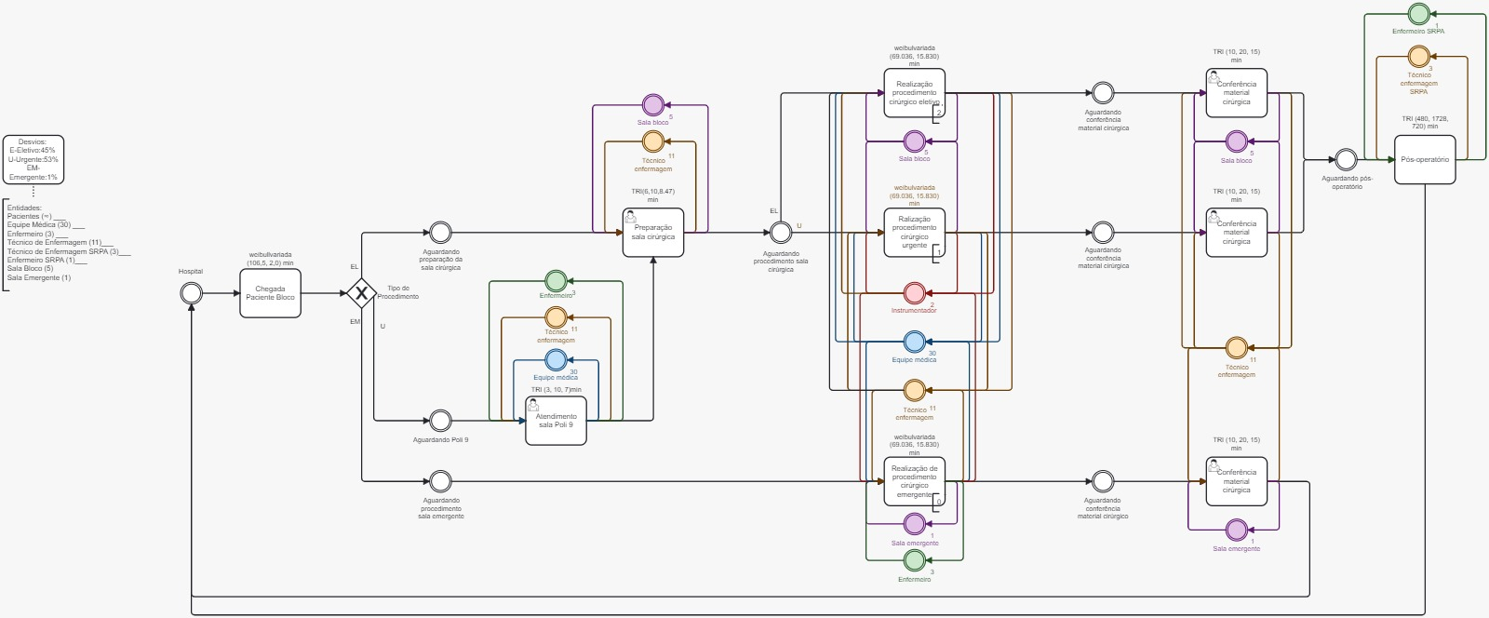
DCA
7

Slide 8
Código – Bloco Cirúrgico

Slide 9
Obrigado!
9

